Slide 1
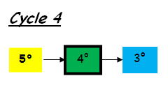
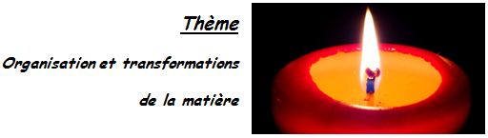
Etapes |  | 1 | 2 | Eval
Pratiquer des démarches scientifiques | Domaine du socle : 4 | *
Concevoir, créer, réaliser | Domaine du socle : 4 |  | * | *
S’approprier des outils et des méthodes | Domaine du socle : 2
Pratiquer des langages | Domaine du socle : 1 |  |  | *
Mobiliser des outils numériques | Domaine du socle : 2
Adopter un comportement éthique et responsable | Domaine du socle : 3
Se situer dans l’espace et dans le temps | Domaine du socle : 5

Slide 2
Premier parcours : Alchimie ou chimie ?
Etape 1 : Sofia, alchimiste. | Distinguer transformation chimique et mélange, transformation chimique et transformation physique.
Etape 2 : Laquelle est en argent ? | Proposer et mettre en œuvre un protocole expérimental pour déterminer la masse volumique d’un solide ou d’un liquide. Exploiter des mesures de ρ pour différencier des espèces chimiques.

Slide 3
Etape 1 : Sofia, alchimiste.
Natacha se rend chez son amie Sofia.
Natacha : Il faut vraiment que je sois ta meilleure amie.
Sofia : Ah ? Et pourquoi ?
Natacha : Regarde mon pauvre porte monnaie. J’ai utilisé mon dernier billet pour prendre le TER, et il ne me reste plus que de la ferraille.
Sofia : Non, ce n’est pas du fer mais du cuivre. Et tu as de la chance car je viens de lire le célèbre livre d’alchimie de Nicolas Flamel, et bien que je n’aie pas encore découvert la pierre philosophale, je vais pouvoir transformer tes pièces de cuivre en argent, puis en or !

Slide 4
1. Tout d'abord, nous mettons quelques millilitres d'eau dans le bécher, puis nous ajoutons quelques pastilles d'hydroxyde de sodium (soude).
2. Rajouter une cuillère de poudre de zinc.
3. Ensuite, nous plaçons le bécher sur le chauffage électrique de manière à faire bouillir le mélange.

Slide 5
4. Mettons maintenant la pièce de monnaie dans le mélange et laissons-le quelques secondes, en mélangeant à l'aide d'une spatule. Miracle, la pièce change de couleur ! Par la suite, nous retirons la pièce avec la spatule et nous la déposons dans un récipient d'eau froide, afin de la refroidir et de la laver. La pièce semble alors couverte d'argent.
5. Prenons la pièce avec une pince métallique et chauffons-la quelques secondes dans la flamme du chalumeau. La pièce change alors de couleur, elle semble être en or !

Slide 6
L’année dernière nous avons étudié les points suivants :
A- Un solide, (soluté), peut se dissoudre dans un liquide,
(solvant), pour donner une solution : mélange homogène.
(Comme l’eau et le sel).
B- Certains solides ne peuvent pas se dissoudre dans certains liquides :
mélange hétérogène. (Comme l’eau et le sable).
C- La matière peut changer d’état. (Comme la fusion).

Slide 7
Attribuez les lettres A, B et C aux étapes 1 à 5 de la réalisation de Sofia.
1.A : Les pastilles d'hydroxyde de sodium vont se dissoudre dans l’eau. Je ne distingue pas à l’œil nu les constituants : c’est un mélange homogène.
2.B : La poudre de zinc reste visible à l’œil nu : c’est un mélange hétérogène.
3.C : La solution se met à bouillir : c’est un changement d’état.

Slide 8
II. Quelles sont les transformations de « type mélange » ? De « type physique » ?
Par évaporation de l’eau, je peux récupérer la soude. Par filtration je peux récupérer le zinc en poudre. Il s’agit de mélanges. 1 et 2.
L’eau liquide passe à l’état de gaz. Il s’agit d’une vaporisation. Changement d’état. 3.

Slide 9
III. Pensez-vous que la pierre philosophale puisse exister ?
Je ne pense pas que la pierre philosophale puisse exister, car le cuivre doit rester du cuivre.

Slide 10
IV. Quelles étapes ne correspondent ni à un mélange, ni à une transformation physique ? De quoi peut-il bien s’agir ?
Il apparaît quelque chose de nouveau dans les étapes 4 et 5. C’est une transformation chimique.

Slide 11

Conclusion
Les transformation physique
- Un mélange consiste à réunir plusieurs substances sans qu’aucune ne disparaisse.
- Lors d’un changement d’état, seul l’état physique solide liquide ou gazeux est modifié.
Lors d’une transformation chimique, certaines substances sont produites. Il y soit a une différence de couleur, un précipité ou un gaz peu apparaître ; il est difficile de revenir en arrière.

Slide 12
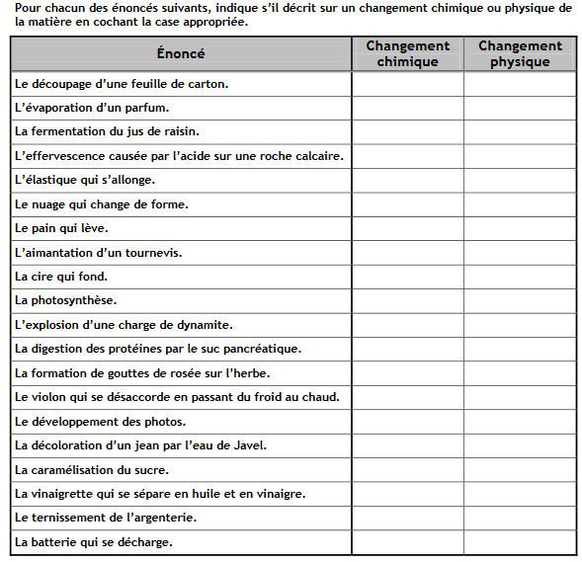

Slide 13
Etape 2 : Laquelle est en argent ?
Natacha a bien compris le tour que lui a joué son amie Sofia. Et elle est bien décidée à lui rendre la monnaie de sa pièce. Si Sofia n’est pas une « vraie » alchimiste, car la pièce de cuivre avait subi une transformation chimique, elle, Natacha est une véritable prestidigitatrice. Et pour faire ce tour, il lui faut emprunter deux pièces de 5 francs dans la collection de son père. Et la voilà repartie chez son amie, avec la pièce en cupro-nickel dans la poche droite de son blue jeans, et discrètement, dans la poche de sa chemise, celle en argent.

Slide 14
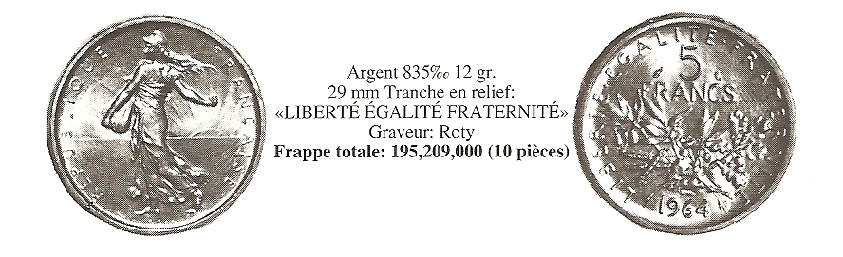
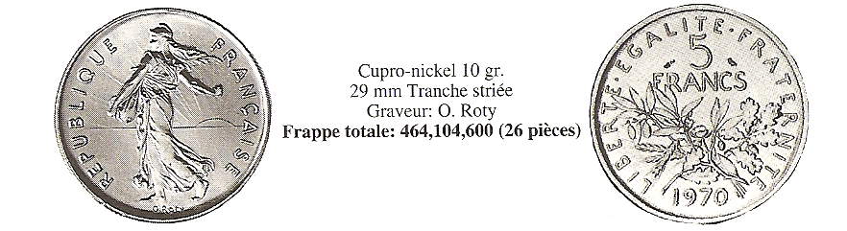

Slide 15
Matériau | Masse volumique (g/cm³)
Aluminium | 2,9
Argent | 10,5
Cuivre | 9,0
Or | 19,3
Plomb | 11,4
Fer | 7,9
Zinc | 7,1

Slide 16
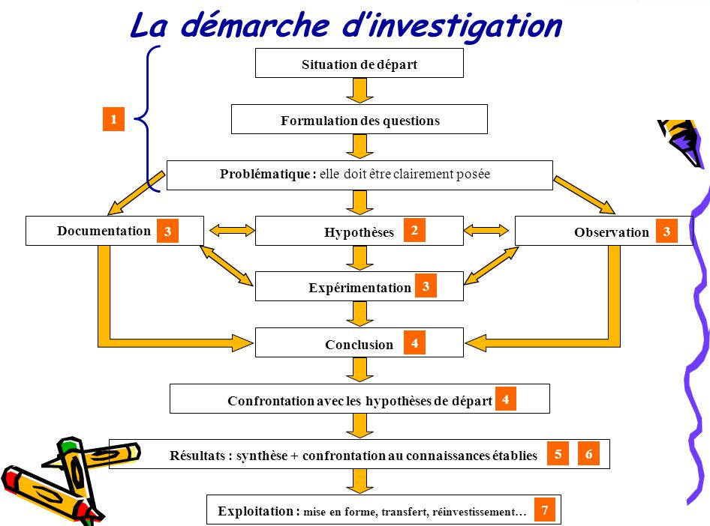

Slide 17
Quelle question vous pose cette situation ?
Comment reconnaitre parmi ces deux pièces celle qui est en argent ?
Utilisons la démarche d’investigation.
Hypothèse.
L’argent et le cupro-nickel n’ont pas la même masse pour un même volume.
Protocoles possibles et/ou schémas
Vérifier la masse en pesant chacune des pièces, et mesurer leur volume.

Slide 18
Choix et demande de matériel
Une balance, une éprouvette graduée, une pissette d’eau. Le volume est mesuré par déplacement d’eau. Pour être plus précis, utiliser plusieurs pièces, puis diviser.
Pour être encore plus précis, utiliser la méthode des géologues, qui consiste à pendre par une ficelle fine la pièce dans un bécher d’eau, balance tarée. L’augmentation produite par la réaction à la poussée d’Archimède, (encore lui), a même valeur que le volume exprimé en cm³.

Slide 19
Passage aux connaissances
La masse volumique (ρ) se mesure en divisant la masse (m) d’un objet par son volume (V).
La masse volumique s’exprime en kg/m³, kg/L ou encore en g/mL.
Les métaux ont des masses volumiques différentes, ce qui me permet de les reconnaitre.

Slide 20
On veut calculer la masse volumique du métal dans lequel a été fabriqué un objet.
On dispose d’une balance et d’un récipient gradué de base carrée de 10 cm de côté.
On pèse l’objet, sa masse est de 675 g.
On verse de l’eau dans le récipient jusque à une hauteur de 15 cm, puis on y introduit l’objet en question, la hauteur d’eau est alors de 17,5 cm.
En déduire la masse volumique du métal.

Slide 21
Dans une coopérative laitière on veut vérifier que le lait livré n’est pas coupé avec de l’eau.
Pour cela on prélève 5 litres de lait et on le pèse. La masse est de 5,135 kg.
Sachant que la masse volumique du lait est de 1,03 kg/L, est-ce que ce lait est coupé ?

Slide 22
Un flacon vide pèse 75g. On le remplit avec 250 mL de sang, il pèse alors 337,5 g. Quelle est la masse volumique du sang ?

